Slide 1
微信小程序开发课程
云数据库介绍与创建
曹老师-JC

Slide 2
01
云数据库简介
02
云数据库创建

Slide 3
云数据库简介
微信云数据库提供了一个JSON格式存储数据的场所。在云端可以作为数据库使用。
与其他数据库对照的“表”概念在微信云数据库里以“集合”充当
与关系数据库对比
表 table -> 集合 collection
行 row -> 记录 doc
列 column -> 字段 field

Slide 4
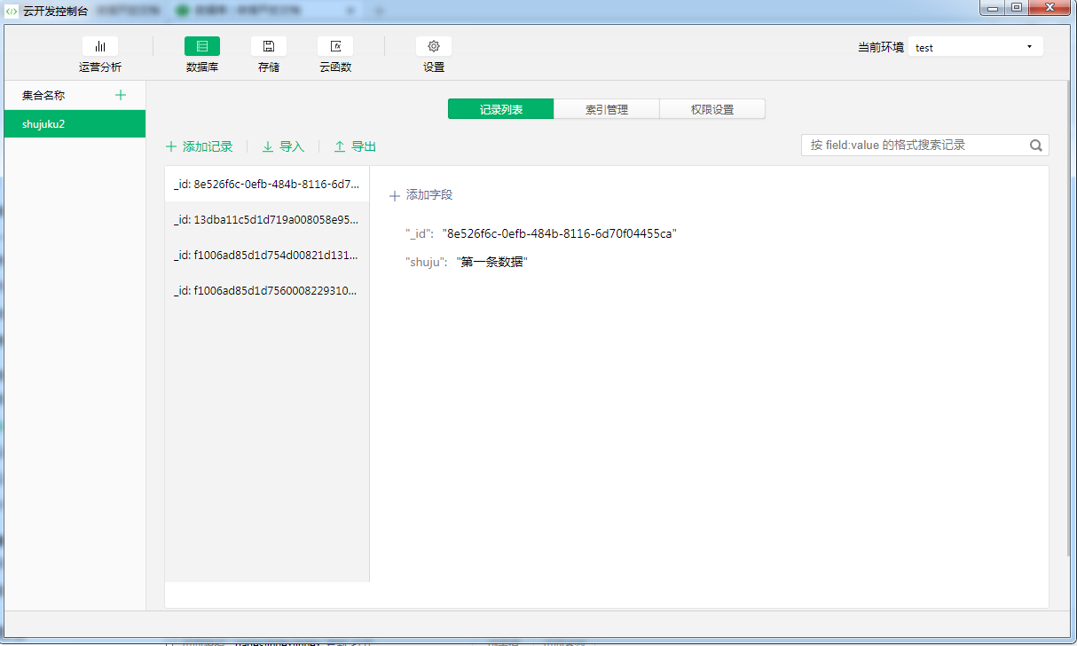
手动创建云数据库与数据
进入web开发者工具->点开云开发->进入数据库 ->创建集合

